Slide 1


Audizione davanti alla IX Commissione della Camera dei Deputati:
- Libro Bianco sull'intelligenza artificiale
- Una strategia europea per i dati
- Plasmare il futuro digitale dell'Europa
- Sicurezza cibernetica
Roma 7/7/2020
Nicola Blefari Melazzi
Professor, University of Rome
Tor Vergata
http://blefari.eln.uniroma2.it/
Director of CNIT
www.cnit.it

Slide 2
Visione di insieme
Comunicazioni su IA, Dati, Digitale, Sicurezza Cibernetica
  bene, documenti di estremo interesse; ma per decidere serve guardare a quadro insieme e a caratteristiche del nostro Paese e non solo ad aspetti specifici
Istruzione (no emigrazione), Inclusione, Innovazione
  migliorare esecuzione
  migliorare affidabilità
Fondi EU: visione di insieme, ecosistemi, verticals, non singole tecnologie
  Intelligenza Artificiale senza Rete di Telecomunicazioni?
  Rete di TLC senza dati?
  Blockchain senza servizi?
    Telepass senza autostrade?
Connettività = componente fondamentale della trasformazione digitale
    infrastrutture 5G e in fibra ottica sicure, affidabili e ubiquitarie
Fiducia e impegno di cittadini e imprese

Slide 3
5G perché
1G-4G fatte in 40 anni, adesso sono state essenziali per covid-19, ma in futuro?
  1950: 2.5 miliardi di persone (non nel Medio Evo…); 2020: 7.7 miliardi di persone
5G non solo radio ma anche parte fissa (software) e cloud (edge cloud)!
5G=evoluzione prestazionale ma rivoluzione di servizi e scenari applicativi
  Esempi:
    Industria 4.0
    Sanità – e-Health (digital transformation of health and care)
      Ospedali non più sufficienti/necessari oggi e in futuro (solo per fasi acute/interventi)
      Medicina predittiva, preventiva, personalizzata, post-intervento – assistenza domiciliare
    Trasporti/Logistica/Localizzazione e relativa sicurezza
    Sicurezza/Protezione civile/Infrastruttura Nazionale di Emergenza (resilienza per il Paese)
    Smart Working (non solo teleconferenze e non si pensi a futuro distopico)
    Istruzione (scuola e università, dottorato, ICT x health)
    Smart cities
    Sensori per monitoraggio ambientale e infrastrutturale
    Traduzione simultanea

Slide 4
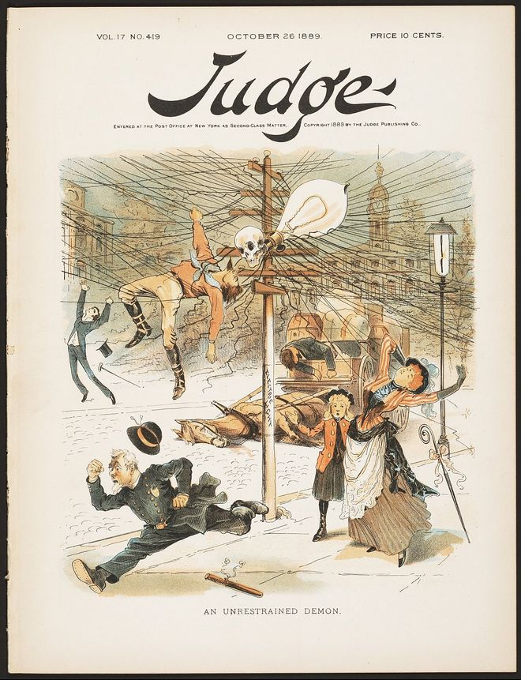
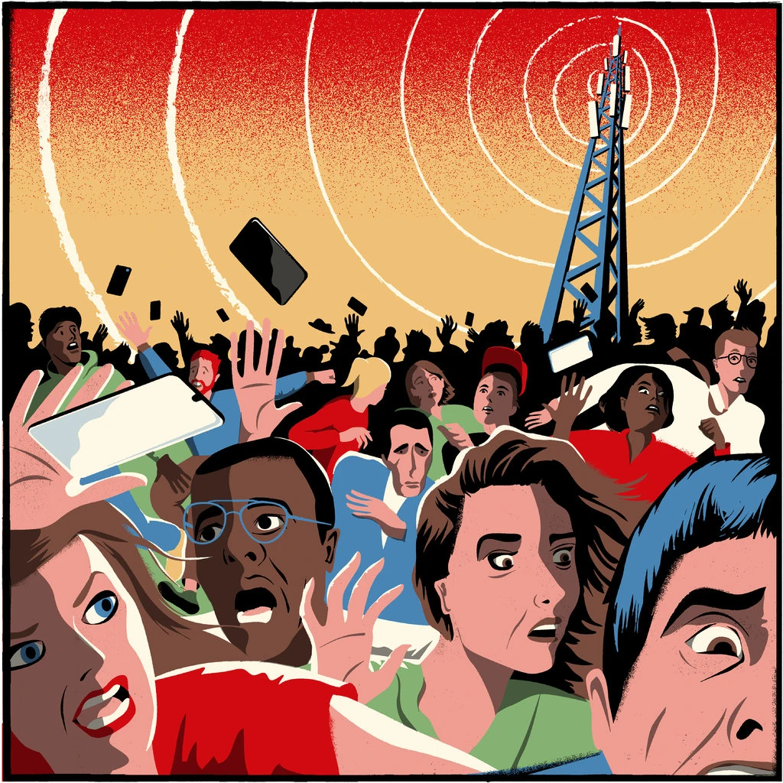
Paure dei campi elettromagnetici
https://tinyurl.com/wprxdnu (Riferimento: Twitter)
http://www.seacoastnh.com/electricity-sparks-fears-in-1900/
https://tinyurl.com/y6gg2wzv (Riferimento: NY Times)

Slide 5
5G: paure
  Perché paura delle stazioni radio base (antenne) se I telefonini sono più vicini a noi?
  Perché paura di 5G e non di 4, 3, 2 G, Wi-Fi, etc?
  Si vieta 5G nei piccoli centri/luoghi isolati/aree meno sviluppate (dove serve di più)?
    Si emigra a Milano o in città tedesche dove c'è quasi 100% di copertura 5G
  Meno TLC=più spostamenti fisici, più inquinamento da automobili
    PM10 e PM 2.5: soglie più alte dei valori dannosi accertati (principio di precauzione?) e non rispettate

Slide 6
Più antenne? Bene
  Maggiore capacità di rete (il concetto stesso di rete cellulare)
  Diminuzione intensità massima e migliore distribuzione dei segnali
  Minori emissioni dai cellulari (e maggiore durata batterie)
    Apparente paradosso: si vogliono abbassare le soglie delle emissioni? Si vogliono ridurre le emissioni dei telefonini? Ci vogliono più antenne…
Luca Chiaraviglio, Cristian di Paolo, Giuseppe Bianchi, Nicola Blefari Melazzi:
"Will the Proliferation of 5G Base Stations Increase the Radio-Frequency "Pollution"?
IEEE VTC2020-Spring, 25 – 28 May, Antwerp, Belgium
Best paper award out of 550 papers

Slide 7

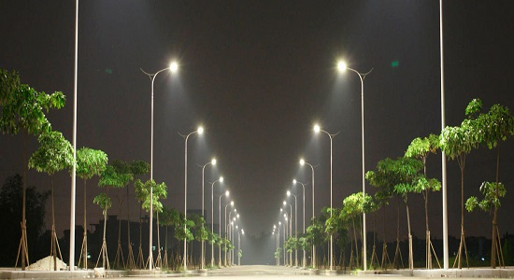
Mettere più antenne 5G= bene

Slide 8
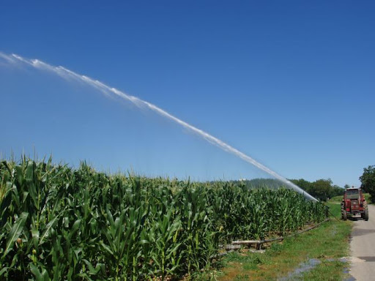
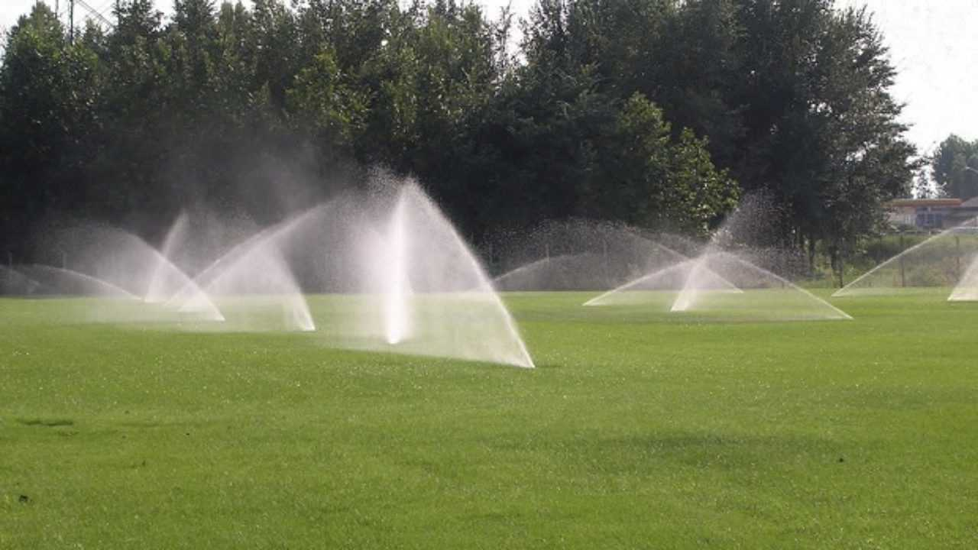
Mettere più antenne 5G= bene

Slide 9
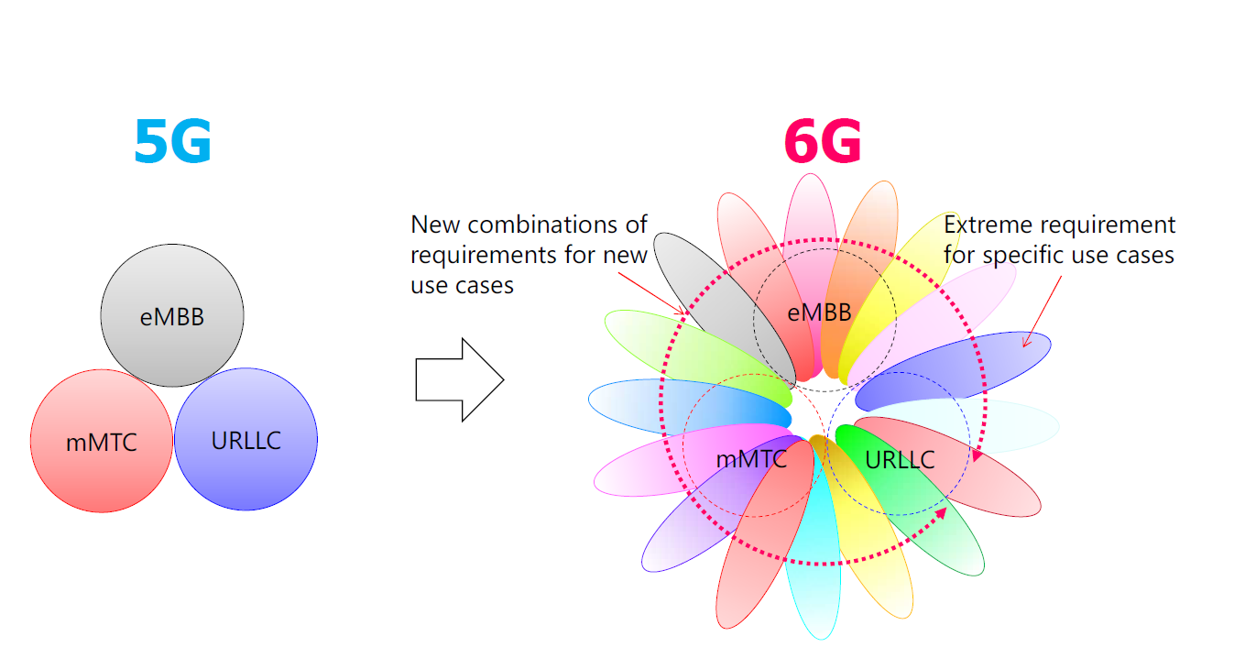
6G
6G:
  Extreme requirements (further performance improvements, holograms, extended reality, pervasive and ambient connectivity, autonomous services, high-precision manufacturing, energy efficiency)
  New frequency bands, Visible Light Communications, quantum networks, nano-scale networked devices, ultra-massive MIMO, reconfigurable intelligent surfaces
  Many-nets, modular architecture
  Service-Based Architecture to user plane and end-to-end
  Fixed-Mobile True Convergence
  Expansion of communication coverage in the sky, at sea, and in space
  Network Analytics
  AI in the network
  Fixed network, New IP
    High precision IP/Deterministic Networking
Source NTT DoCoMo, 6G flagship univ Oulu

Slide 10
Rischi
Rischi si, ma non delle radiazioni elettromagnetiche:
  Esclusione (dell'Italia o di parti di essa)
  Sicurezza
  Privacy
  Protezione interessi nazionali/europei (cloud e applicazioni esteri)
  Alienazione/Stimoli artificiali

Slide 11
Esempio di visione di insieme: progetto di Telemedicina, Tor Vergata
Sicurezza
e
Privacy
Servizi di monitoraggio, gestione e controllo
Servizio 1:
Medicina delle infezioni e territoriale
Servizio 2:
Medicina specialistica e delle cronicità
Servizio 3:
Medicina nutrizionale e degli stili di vita
Servizio 4:
Salute mentale
Analisi ed Elaborazione dei Dati
Applicazioni
Middleware e Componenti SANe-aaS
Cloud
Rete di Telecomunicazioni
Sensori, strumenti e CPE
Modello dei dati e Fascicolo Sanitario Elettronico

Slide 12
Opportunità/azioni
(eco)sistemi
  Sanità
  Manifattura
  Turismo (non virtuale)/Logistica
coordinamenti trasversali nazionali, e.g.
  Dati (pubblici, industriali e da cose)
  Telecomunicazioni
  Supporto PMI
sicurezza cibernetica
  aspetti metodologici (ancora, visione di insieme e di processo per identificare funzioni essenziali e loro componenti/beni ICT)
  valutazione della sicurezza dei prodotti 5G, aprendoli a utenti finali
contrasto ignoranza/emigrazione/esclusione/criminalità
dare il buon esempio (con degli esempi)

Slide 13

Covid-19 e Telecomunicazioni

Slide 14
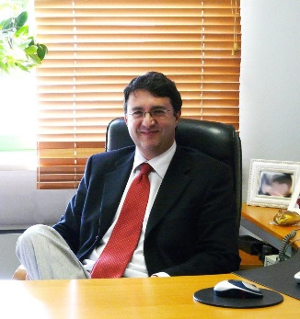
Grazie
UNIVERSITY OF ROME “TOR VERGATA”
Department of Electronics Engineering
Via del Politecnico, 1 - 00133 Rome - Italy
Nicola Blefari Melazzi, Ph. D.
Professor of Telecommunications
Director of CNIT
Phone: +39 06 7259 7501
Fax: +39 06 7259 7435
e-mail: blefari@uniroma2.it
http://blefari.eln.uniroma2.it

